Slide 1
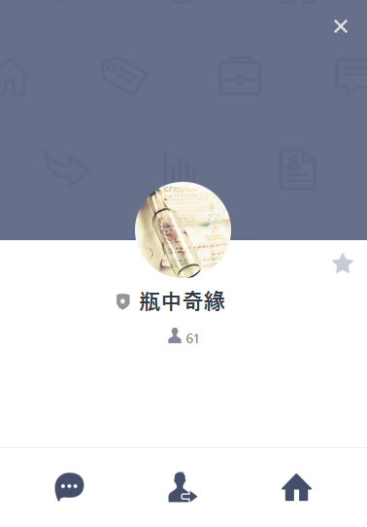
LINE BOT
瓶中奇緣
02 吳政諭
日期：2021年6月5日

Slide 2
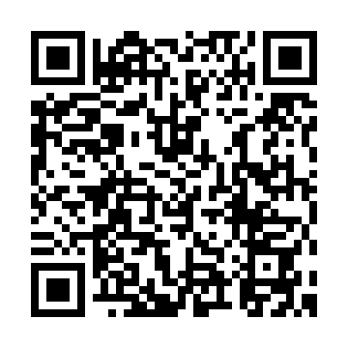

LINE BOT
加入
QR Code
LINE ID
@245otejx
1

Slide 3

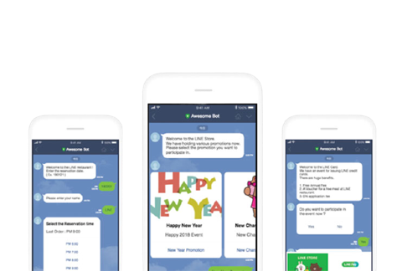
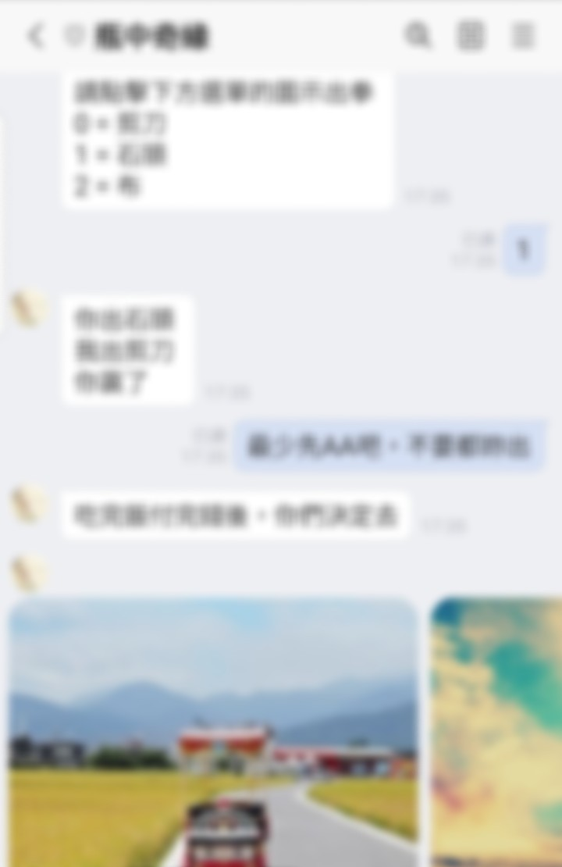
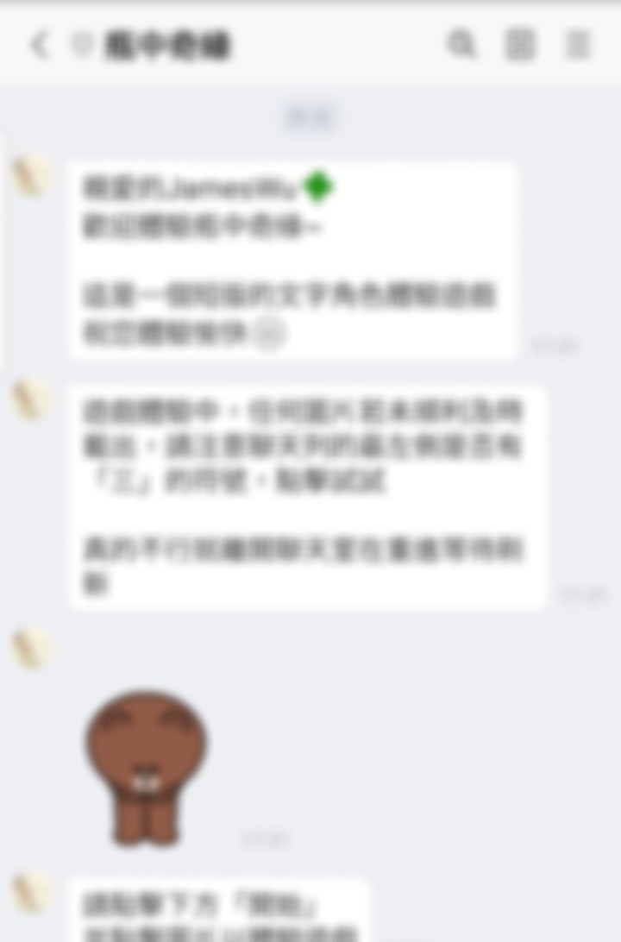
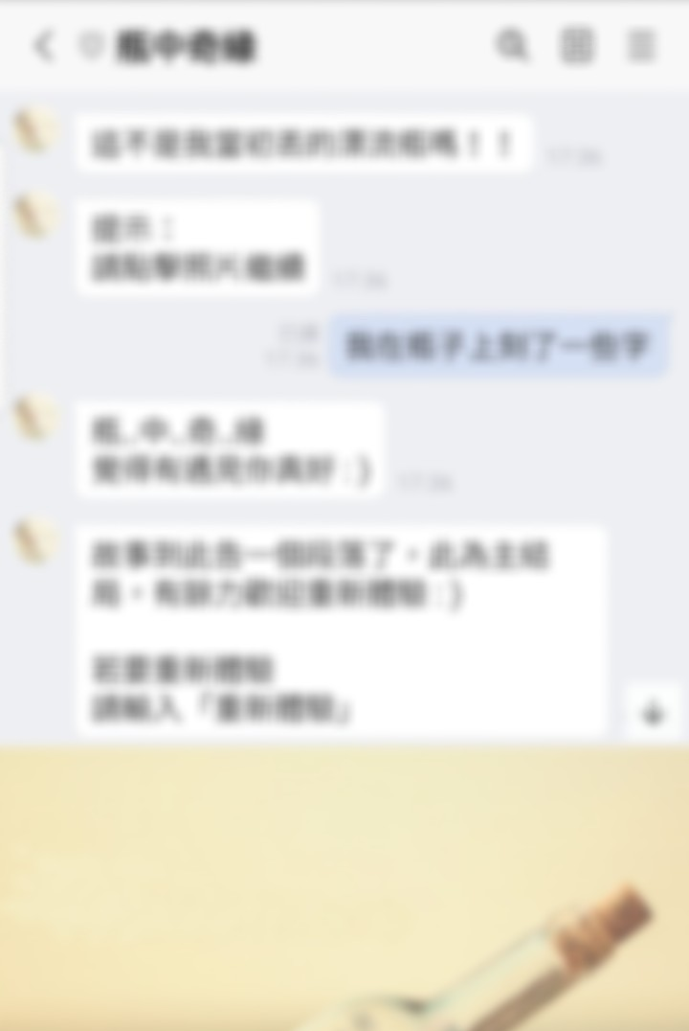
ABOUT THIS BOT
關於
主要用戶：
- 喜歡玩AVG文字遊戲
- 圖像文字小說
獨立劇本、故事、適當的加入一些小遊戲產生分支
快節奏小品
(約5-10分鐘)
2

Slide 4
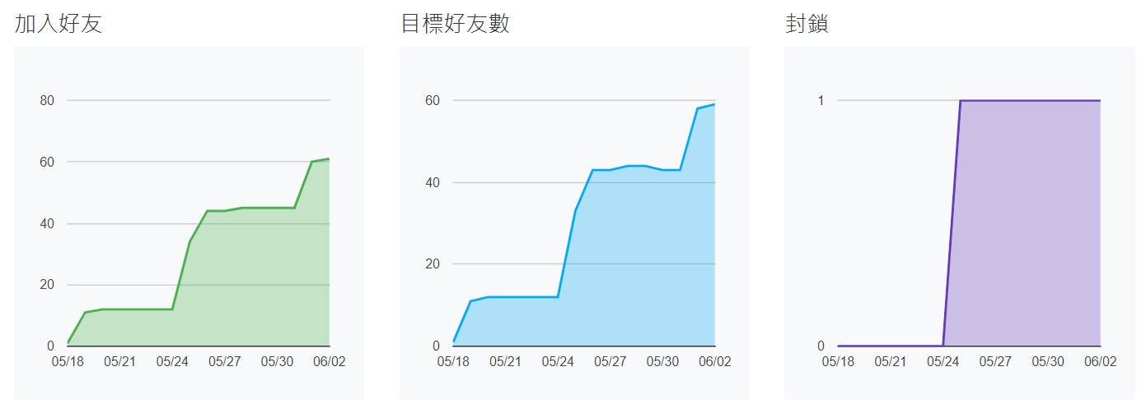
ABOUT THIS BOT
關注人數
二版
一版
3
Notes:
主要的人數增長時間根據圖片可以知道大約在兩個時段
主要原因是在於有推出第一版的，還來整個改掉推出第二版(又有新用戶)

Slide 5
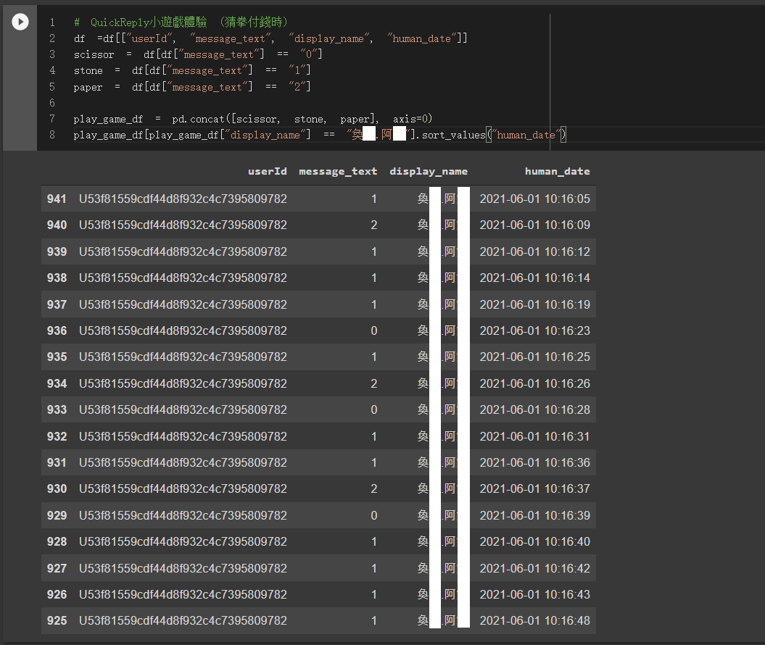
ABOUT
THIS
BOT
用戶常玩功能
圖文選單功能
QuickReply功能
4
Notes:
BOT中運用了圖文選單，QuickReply
圖文選單的使用，讓用戶覺得特別，也更有帶入感
小遊戲(猜拳的地方覺得) 沒玩過這種，覺得新鮮
猜拳在劇情中其實只要贏 OR 輸一把就可以

Slide 6
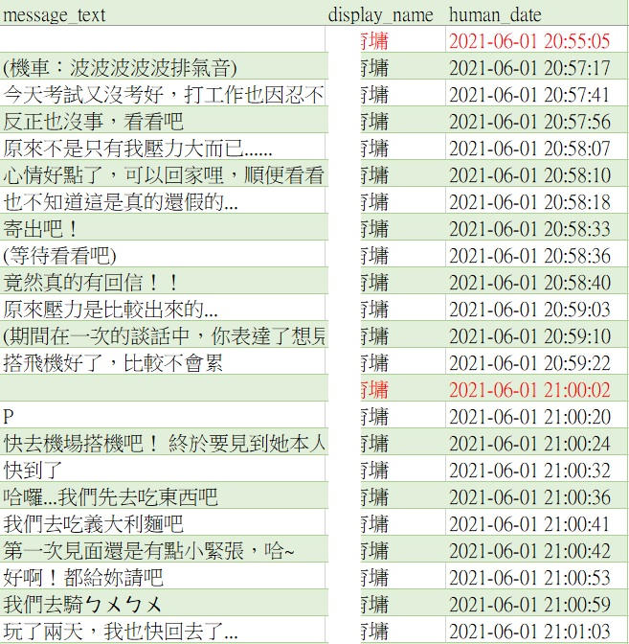
ABOUT
THIS
BOT
個體用戶
使用流程細節
(1/2)
5
Notes:
個體用戶的使用流程細節：
1. 用戶的反應多數為圖文選單的應用讓其有真實互動的感覺
2. 部分用戶會因結局有不同分支會想都走過一遍
3. 因帶入感問題，有時會有心理測驗的感覺 (？)
用戶的回應
男生用戶(通常)：重工作更重於女朋友(或是寧願更女生當紅顏XX)。
女生用戶(通常)：有看到結局瓶子

Slide 7
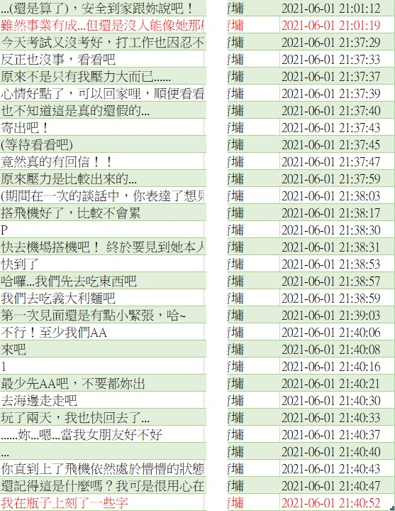
ABOUT
THIS
BOT
個體用戶
使用流程細節
(2/2)
6
Notes:
個體用戶的使用流程細節：
1. 用戶的反應多數為圖文選單的應用讓其有真實互動的感覺
2. 部分用戶會因結局有不同分支會想都走過一遍
3. 因帶入感問題，有時會有心理測驗的感覺 (？)
用戶的回應
男生用戶(通常)：重工作更重於女朋友(或是寧願更女生當紅顏XX)。
女生用戶(通常)：有看到結局瓶子

Slide 8

ABOUT THIS BOT
用戶體驗回饋
希望有女線
這樣女生玩比較能代入
圖文選單應用
讓其有更強帶入感
劇情篇幅
可再增長
平權議題(*)
故事中的回信
心理測驗的感覺
(劇情選項設計分歧)
7

Slide 9
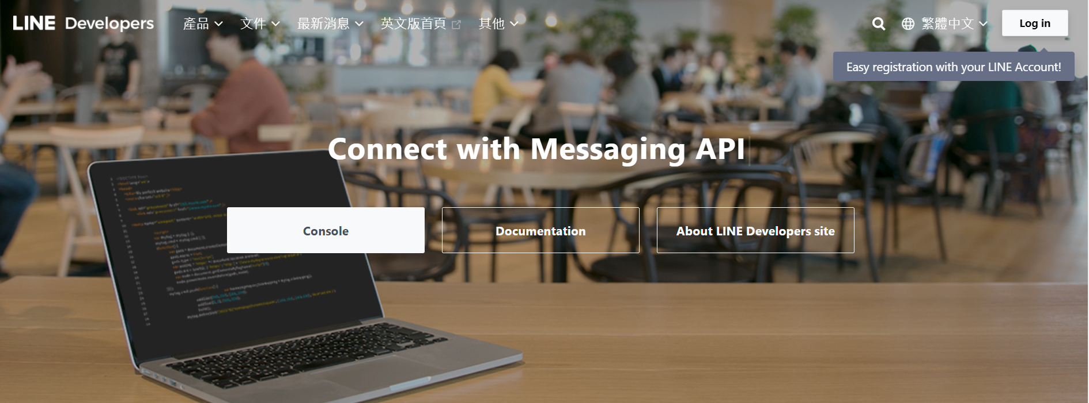
其他詳細的圖像BOT中都可看到 不做贅述
其實真的就只是寫個短篇小品，沒有任何心測或是歧視的意思
8

Slide 10
報告到此結束 謝謝

